Slide 1
2 Формаларды визуалды жобалау технологиясы
С# тілінде бағдарламалар Microsoft Visual Studio ортасында, яғни
интеграцияланған әзірлеу ортасына (IDE, Integrated Development Environment) біріктірілген программалық инструменттер (бағдарламалық құралдар) жиынында дайындалады.

Slide 2
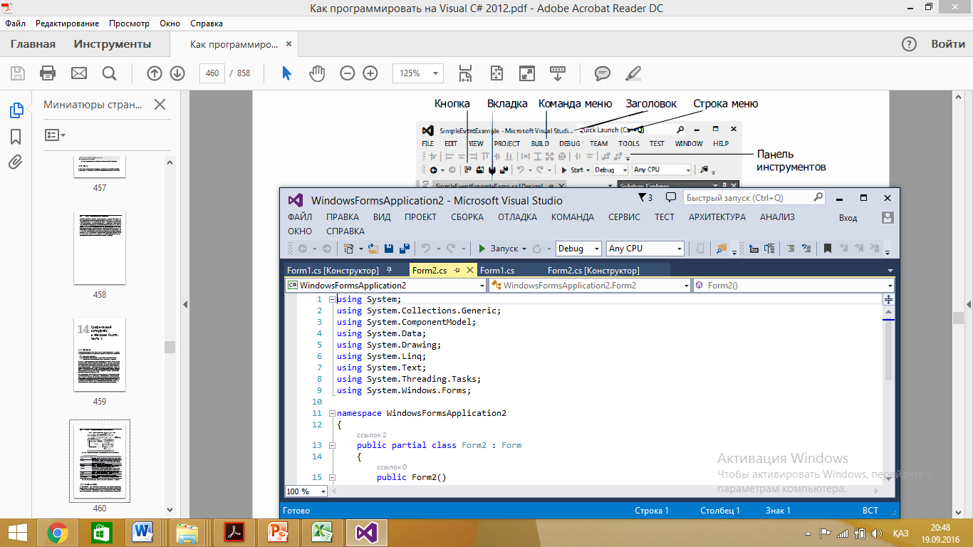
2 Формаларды визуалды жобалау технологиясы
Графический интерфейс окна Visual Studio
Жоғары бөлігінде меню (строка меню) орналасқан, командалары:
FILE, EDIТ, VIEW, PROJECТ, BUILD, DEBUG, ТЕАМ, TOOLS, TEST, WINDOW и HELP.
Төменіректе кнопкалары бар инструменттер панелі (жаңа терезені немесе жаңа жобаны ашу) орналасқан,.
Одан төмен (tab) беттері ( вкладка ) орналасқан, ағымдағы ашық файлды көрсетеді.

Slide 3
Windows Forms
Жиі қолданылатын қасиеттер , әдістері, оқиғалар
Жиі қолданылатын әдістер
Close | Форманы жабу, жабылған форма қайта ашылмайды. (Закрывает форму и освобождает все ресурсы , например, память, задействованную для содержимого формы. Закрытую форму нельзя открыть заново)
Hide | Форманы жасырады, бірақ оны жоймайды және оның ресурстарын жоймайды. (Скрывает форму, но не уничтожает ее и не освобождает ее ресурсы)
Show | Жасырын форманы көрсетеді (Отображает скрытую форму)
Жиі қолданылатын оқиға
Load | Формана ашыларда пайда болатын оқиға. (Происходит перед отображением формы.)

Slide 4
Windows Forms
Жиі қолданылатын қасиеттер , әдістері, оқиғалар
Жиі қолданылатын қасиеттер
AcceptButton | Enter пернесін басқанда орындалатын батырма (Кнопка по умолчанию, которая срабатывает при нажатии клавиши Enter )
AutoScroll | Логикалық қасиет, керекті кезде айналдыру жолағын шығару үшін қолданылады. (Логический признак (false по умолчанию) отображения полос прокрутки при необходимости)
CancelButton | Escape пернесін басқанда орындалатын батырма ( Кнопка, которая срабатывает при нажатии клавиши Escape)
FormBorderStyle | Ф орма шекарасының стилі (Стиль границы формы (SizaЫe по умолчанию))
Font | Формада шығарылатын текс шрифі
Text | Форма жоғарғы бөлігінде шығатын мәтін, форма атауы емес (Текст в заголовке формы)

Slide 5
Оқиғаларды өңдеу (Обработка событий)
Әдетте пайдаланушы қосымшаның/қолданбаның графикалық интерфейсімен осы қосымшада орындалатын операцияларды орындау үшін әрекеттеседі. Мысалы, хабарламаны жіберу үшін батырманы басу.
Графикалық интерфейс оқағалармен басқарылады.
Пайдаланушы компонеттермен жұмыс жасау барысында оқиға программаның операцияны орындауын мәжбүрлейді.
Кең таралған оқиғалар арқылы қосымша операцияларды орындайды, олар
Батырманы басу
Мәтінді енгізу
Менюден вариантты таңдау
Терезені жабу
Тышқанмен орын ауыстыру (перемещение мыши)
Графикалық интерфейстің барлық басқару элементтерімен оқиғалар байланысқан.
Оқиғаға жауап ретінде операцияны (қосымшада орындалатын) орындайтын әдіс оқиға өңдеуіші (обработчик события, event handler) деп аталады.
Оқиғаға жауап беру жалпы процесі оқиғаларды өңдеу деп аталады.

Slide 6
Оқиғаларды өңдеу (Обработка событий)
Батырма үшін Click оқиға оңдеуішін қосу мысалы
private void button1_Click(object sender, EventArgs e)
{
int selectedIndex = comboBox1.SelectedIndex;
Object selectedItem = comboBox1.SelectedItem;
MessageBox.Show("Selected Item Text: " + selectedItem.ToString() + "\n" +
"Index: " + selectedIndex.ToString());
this.richTextBox1.Text= "Selected Item Text: " + selectedItem.ToString() + "\n" +
"Index: " + selectedIndex.ToString();
}
IDE оқиғалар өңдеуіштерінің әдістерінің атауы келесі схемасы бойынша құрады: ОбьектаАты_ОқиғаАты , мысалы, button1_Click
button1_Click оңдеуіші button1 басқару элементінің шерту (click) оқиғасын өңдейді.

Slide 7
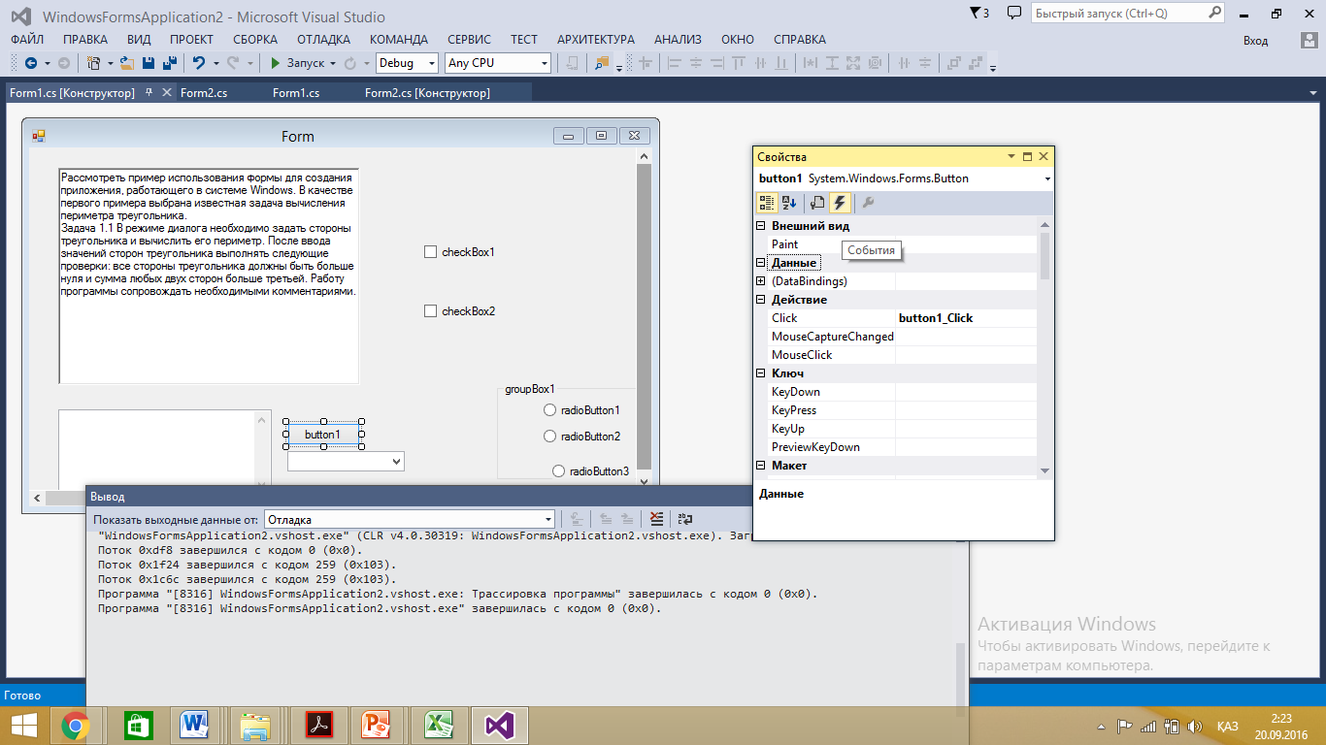
Оқиғаларды өңдеу (Обработка событий)
Қасиеттер терезесінде оқиғаларды өңдеуішін құру.

Slide 8
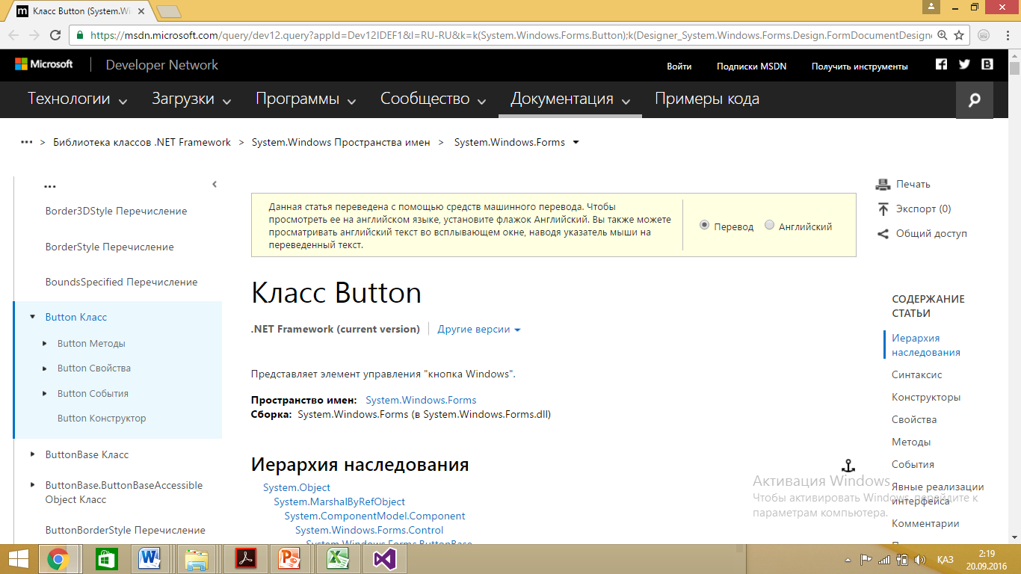
Оқиғаларды өңдеу (Обработка событий)
Оқиғалар бойынша ақпарат алу.
Әр түрлі басқару элементтерінің оқиғалары бойынша мәлңметтерді Visual Studio құжаттамасынан қарауға болады. Ол үшін басқару элементін таңдап, F1 пернесін басу керек, электронды анықтама ашылады.

Slide 9
АТАУЛАР КЕҢІСТІГІ
Атаулар кеңістігі – ішінде белгілі бір тақырыпқа біріктірілген көптеген класстардан тұратын қабықша (оболочка)
Атаулар кеңістігі ішіндегі бағдарламашының өзі келтірген класс атаулары бірегей болуы тиіс. Әр-түрлі атаулар кеңістігінде атаулары бірдей класстар болуы мүмкін.
Класстың толық (немесе анықталған) атауы – бірігей атаулар кеңістігінен және класстың өз атауынан тұрады.
Атаулар кеңістігінде ішкі атаулар кеңістігінен, сонымен қатар класстар тұрады.
Атаулар кеңістігінің қасиеттері:
Ірі жобалардың қодын жазу бойынша ұйымдастыру
Атаулар кеңістіктері "." операторы қолданылады
using директивасын қолдану – әрбір класс үшін атаулар кеңістіктерін жазу қажеттігі болмайды.

Slide 10
АТАУЛАР КЕҢІСТІГІ
Атаулар кеңістігі C# тілінде бағдарламалауда екі бағытта қолданылады:
1) Атаулар кеңістігіне қол жеткізу. C# тілінде қосымшалардың басым бөлігі using директивтер бөлімінен басталады. Бұл бөлімде қосымшада жиі қолданылатын атаулар кеңістігі көрсетіледі. Осылайша ондағы класстар мен оның әдістерін қолану кезінде программистке класстың толық атауын жазу қажеттілігі жойылады.
Мысалы, Framework көптеген класстарды ұйымдастыру үшін атаулар кеңістігі қолданады.
using System; ..... Console.WriteLine("Hello, World!");
немесе:
System.Console.WriteLine("Hello, World!");
System - атаулар кеңістігі, ал Console - класс.

Slide 11
АТАУЛАР КЕҢІСТІГІ
2) Өз атаулар кеңістігін жариялау.
Бағдарлама жазушының өз атаулар кеңістігін жариялау – үлкен программалық жобаларда класстар мен әдістердің жұмыс облысын (область действия) басқаруға көмектеседі.
Атаулар кеңістігін жариялау үшін namespace кілттік сөзі қолданылады. Мысалы:
namespace SampleNamespace { class SampleClass { public void SampleMethod() { System.Console.WriteLine("SampleMethod inside SampleNamespace"); } } }

Slide 12
АТАУЛАР КЕҢІСТІГІ
Толық атаулар
Атаулар кеңістігі мен типтер логикалық иерархияны көрсетеді (толық атаумен сипатталады және атаулар бірігей болады).
Келесі мысалда ішкі класстар мен атаулар кеңістігі көрсетілген.
namespace N1 // N1 { class C1 // N1.C1 { class C2 // N1.C1.C2 { } } namespace N2 // N1.N2 { class C2 // N1.N2.C2 { } } }
N1 - атаулар кеңістігі
N2 - атаулар кеңістігі, N1 атаулар кеңістігінің мүшесі, толық атауы - N1.N2
C1 – класс, N1 атаулар кеңістігінің мүшесі, толық атауы - N1.C1
C2 - класс атауы екі рет қолданылады, бірақ толық атаулары брігей. C2 классының біріншісі - C1 классының ішінде жарияланға,
толық атауы – N1.C1.C2
Екінші C2 классы N2 атаулар кеңістігі ішінде жарияланған, оның толық атауы – N1.N2.C2

Slide 13
ТАПСЫРМА
Visual Studio бағдарламасында C# тілінде Windows Forms қосымшасын әзірлеу
Создание приложения Windows Forms на C# в Visual Studio
https://learn.microsoft.com/ru-ru/visualstudio/ide/create-csharp-winform-visual-studio?toc=%2Fvisualstudio%2Fget-started%2Fcsharp%2Ftoc.json&bc=%2Fvisualstudio%2Fget-started%2Fcsharp%2Fbreadcrumb%2Ftoc.json&view=vs-2022

Slide 14
3 ЛЕКЦИЯ
C# ТІЛІНІҢ ГРАФИКАЛЫҚ ИНТЕРФЕЙСІ

Slide 15
C# ТІЛІНІҢ ГРАФИКАЛЫҚ ИНТЕРФЕЙСІ
System.Drawing атаулар кеңістігі
Microsoft .NET Framework шеңберінде жұмыс жасауға арналған C# қосымшасының графикалық интерфейсі (GDI+) – атаулар кеңістігінде біріктірілген кластар жиынынан тұрады.
GDI+ —векторлық суреттерді құруға, салуға мүмкіндік беретін Windows ОЖ бір бөлігі.
(GDI+ улучшает GDI (интерфейс графических устройств, входящий в состав более ранних версий Windows) путем добавления новых возможностей и оптимизации существующих).
GDI+ класс интерфейстері (набор оболочек).NET Framework-ке тиісті.
Графикалық интерфейс (GUI, Graphic User Interface) пайдаланушының программамен визуалды әрекеттесуін қамтамасыз етеді.
C# тілінің GDI+ интерфейсінің (Graphics Device Interface - құрылғылардың графикалық интьерфейсі) негізгі атаулар кеңістігі - System.Drawing болып есептеледі.
Осы атаулар кеңістігіндегі кластар «сурет салуға» арналған объекттер мен құралдар тізбегін анықтайды.

Slide 16
3 C# ТІЛІНІҢ ГРАФИКАЛЫҚ ИНТЕРФЕЙСІ
System.Drawing атаулар кеңістігіндегі ең жиі қолданылатын класс –Brush класы болып есептеледі (Brushes, SolidBrush, т.б.).
Brush объектісі (бояу жаққыш) геометриялық фигураның ішкі аумағын толтыру үшін қолданылады. Brush типі — абстрактілі базалық класс. Қалған типтер Brush типінен туындайды және басқа көптеген мүмкіндіктерді ұсынады.
Pen (Pens, SystemPens). Pen (қаламұш) — класс объектісі, оның көмегімен түзу және қисық сызықтарды сызуға болады. Pen класында статикалық қасиеттер жиыны анықталған (мысалы, түсін орнату)
Font (FontFamily). Font типіндегі объекттер қаріп (шрифт) сипаттамаларын анықтайды (атауы, өлшемі, жазылуы, т.б.). FontFamily бір топқа жататын, бірақ өзгешеліктері бар қаріптер жиынын ұсынады.
Graphics. Осы класс монитор экранына геометриялық фигураларды, суреттерді, мәтіндерді шығару үшін қасиеттер мен әдістер жиынын анықтайды.

Slide 17
C# ТІЛІНІҢ ГРАФИКАЛЫҚ ИНТЕРФЕЙСІ
Region. Бұл класс геометриялық фигураның алатын орнын анықтайды.
Point (PointF). Осы құрылымдар нүкте координаттарымен жұмыс жасауды қамтамасыз етеді. Point – int типіндегі мәндермен, aл PointF – float типіндегі мәндермен жұмыс істейді.
System.Drawing атаулар кеңістігінде Icon, Image, Color, Bitmap кластары және басқа да кластар бар.

Slide 18
C# ТІЛІНІҢ ГРАФИКАЛЫҚ ИНТЕРФЕЙСІ
3.2 Graphics класы
C# тілінде «сурет салудың» негізгі класы Graphics класы болып есептеледі. Ол бағдарламаның формасында графикалық ақпаратты шығаруға арналған.
Қосымшаның/қолданба терезесінде бір бейнені салу үшін осы қосымша Graphics класының объектісін пайдалануы немесе құруы керек.
Осыдан кейін осы объекттің әдістері мен қасиеттерін пайдалана отырып, қосымшаның терезесінде түрлі фигураларды, мәтіндерді салу мүмкін болады.
Қосымшада Graphics класының объектісін құрамас бұрын «сурет салу» бойынша оқиғалар өңдеуішін анықтап алу керек.

Slide 19
C# ТІЛІНІҢ ГРАФИКАЛЫҚ ИНТЕРФЕЙСІ
Windows жүйесінде терезенің орын ауыстыруы мен өлшемінің өзгеруін арнайы WM_PAINT хабары «бақылайды». Ол қосымшаны керекті уақытта терезені қайта салу қажеттігі жөнінде хабардар етіп отырады.
Тереземен кез келген жұмыс – оның монитор экранында орын ауыстыруы, өлшемдерінің өзгеруі, т.б. Windows жүйесінің терезенің «суретін қайта салу» талабымен қатар жүреді.
Қосымшада WM_PAINT оқиғалар өңдеуіші осындай хабарды алғаннан кейін ол бүкіл терезені немесе оның бөлігінің суретін қайта салуы тиіс.

Slide 20
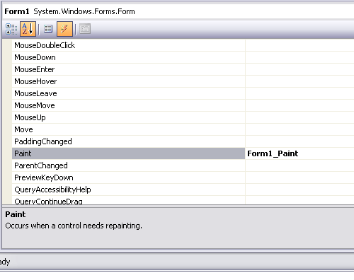
C# ТІЛІНІҢ ГРАФИКАЛЫҚ ИНТЕРФЕЙСІ
Форманың WM_PAINT оқиғалар өңдеуішін алдын ала дайындау үшін форма терезесінің қасиеттер терезесінде PAINT пунктін тышқанмен екі рет басу керек.
WM_PAINT өңдеуішін құру
Нәтижесінде WM_PAINT оқиғалар өңдеуіші құрылады (Form1_Paint).
Бұл өңдеуіш терезе бейнесін қайта салу керек болған жағдайларда әрдайым орындалады.

Slide 21
C# ТІЛІНІҢ ГРАФИКАЛЫҚ ИНТЕРФЕЙСІ
Мысалы:
private void Form1_Paint(object sender, PaintEventArgs e)
{ Pen myPen = new Pen(Color.Red, 2);
Graphics g = e.Graphics;
g.DrawEllipse(myPen, 100, 100, 100, 100);
}
Form1_Paint өңдеуішіне екі параметр жіберіледі.
Бірінші параметр арқылы оқиғаны туындатқан объектке сілтеме жіберіледі, біздің жағдайымызда сілтеме Form1 формасына жіберіледі (қай жерде сурет салу керек).
Екінші параметрді қарастыратын болсақ, осы параметр арқылы PaintEventArgs класының объектісіне сілтеме жіберіледі. Ол объект оқуға ғана арналған ClipRectangle қасиетіне ие. ClipRectangle қасиеті арқылы Paint оқиғасының өңдеуіші қайта салуы керекті облыстардың шекаралары беріледі. Осы шекаралар Rectangle класының объекттері ретінде беріледі. Осы кластың (Rectangle класының) Left, Right, Width, Height қасиеттері, облысьның орналасу орны мен өлшемін анықтауға көмектеседі. Paint оқиғасының өңдеуіші ClipRectangle қасиетін ескермей, терезені толық қайтадан салады.

Slide 22
C# ТІЛІНІҢ ГРАФИКАЛЫҚ ИНТЕРФЕЙСІ
Мысалы:
private void Form1_Paint(object sender, PaintEventArgs e)
{ Pen myPen = new Pen(Color.Red, 2);
Graphics g = e.Graphics;
g.DrawEllipse(myPen, 100, 100, 100, 100);
}
Осы мысалда қызыл түсте, 2 пиксельдегі қалыңдықта салу үшін myPen объектісі – «перо» құрылады.
Қайта салынатын облыс (бүкіл форма) үшін Graphics типіндегі g объектісі құрылады. Назар аударыңыз, new қолданылмайды.
Одан кейін g объектісі үшін эллипсті салу әдісі іске қосылады.

Slide 23
C# ТІЛІНІҢ ГРАФИКАЛЫҚ ИНТЕРФЕЙСІ
Graphics типіндегі g объектісінің ерекшелігі – монитор құрылғысының контекстне нұсқауыш болып келуі (компьютер бейнекартасының драйверімен қосымшаны байланыстыратын Windows жүйесінің арнайы бағдарламалары).
Құрылғылар контекстерінің көмегімен Windows жүйесі қосымшалар мен компьютер құрылғыларының драйверлер үйлесімділігін қамтамасыз теді, мысалы бағдарлама коды бейнекарта типіне тәуелсіз болып, өзгеріссіз қалады, ал бейнекартаны басқару бойынша барлық мәселелерді монитор құрылғысының контексі шешеді.

Slide 24
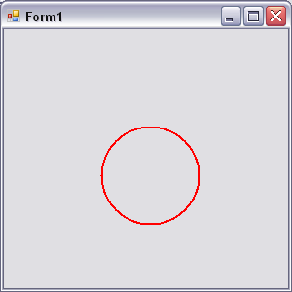
C# ТІЛІНІҢ ГРАФИКАЛЫҚ ИНТЕРФЕЙСІ
Мысалы:
private void Form1_Paint(object sender, PaintEventArgs e)
{ Pen myPen = new Pen(Color.Red, 2);
Graphics g = e.Graphics;
g.DrawEllipse(myPen, 100, 100, 100, 100);
}
Бағдарламаның жұмысы

Slide 25
C# ТІЛІНІҢ ГРАФИКАЛЫҚ ИНТЕРФЕЙСІ
Graphics класының қасиеттері мен әдістері.
Clear() – бұл әдіс Graphics объектісін пайдаланушы таңдап алған түске бояйды.
Кейбір геометриялық фигураларды «салуға» арналған әдістердің үлкен тобы қолданылады: DrawArc(), DrawBezler(), DrawBeziers(), DrawCurve(), DrawEllipse(), DrawIcon(), DrawLine(), DrawLines(), DrawPie(), DrawPath(), DrawRectange(), DrawRectangles(), DrawString().
Геометриялық фигуралардың ішкі облыстарын толтыру үшін алдында Fill сөзі бар әдістер қолданылады, мысалы, FillPie(), FillElllpse() немесе FillRectangle().

Slide 26
C# ТІЛІНІҢ ГРАФИКАЛЫҚ ИНТЕРФЕЙСІ
Мысалдар
Graphics g = e.Graphics;
Қайта салынатын облыс (бүкіл форма) үшін Graphics типіндегі g объектісі құрылады.
e.Graphics.Clear(Color.Bisque);
Форма терезесін тазартып, Color.Bisque түсіне бояйды
Pen myPen = new Pen(Color.Red, 2);
«перо» түсі – қызыл, қалындығы - 2 пиксель
g.DrawString(st, new Font("Times new Roman", 8), Brushes.Blue, xc - 6, yc - 15);
Мәтінді тиісті орында шығару, шрифт типі және өлмемі көрсетіледі. и

Slide 27
C# ТІЛІНІҢ ГРАФИКАЛЫҚ ИНТЕРФЕЙСІ
g.FillEllipse(Brushes.White, V[i, 0] - 12, V[i, 1] - 12, 25, 25);
Тіктөрбұрыш облысының ішіне салынған «боялған» эллипс салынады, қос координат, ені мен ұзындығы параметрлер арқылы анықталады.
g.DrawPolygon(myPen, myPoints);
Көпбұрыш салынады, төбелердің көөрдинаттары массивпен беріледі.
g.DrawLine(myPen, 30, 250, 360, 250);
Екі нүкте арасында жүргізілген сызық.
g.FillRectangle(Brushes.Blue, 25, 180, 25, 70);
Боялған тіктөрбұрышты сызады. Сол жактағы жоғарғы бұрышының кординаттары, а также шириной и высотой.

Slide 28
C# ТІЛІНІҢ ГРАФИКАЛЫҚ ИНТЕРФЕЙСІ
Бағдарламаны жүзеге асыру мысалы
private void Form1_Paint(object sender, PaintEventArgs e)
{
Graphics g = e.Graphics;
. . . . .
e.Graphics.Clear(Color.Bisque);
Pen myPen = new Pen(Color.Red, 2);
for (i = 0; i < 9; i++)
for (j = 0; j < 9; j++)
if ((a[i, j] != 0) && (a[i, j] != 1000))
{
g.DrawLine(myPen, V[i, 0], V[i, 1], V[j, 0], V[j, 1]);
xc = (int)(V[i, 0] + V[j, 0]) / 2;
yc = (int)(V[i, 1] + V[j, 1]) / 2;
st = Convert.ToString(a[i, j]);
g.DrawString(st, new Font("Times new Roman",8), Brushes.Blue, xc - 6, yc - 15);
}

Slide 29
C# ТІЛІНІҢ ГРАФИКАЛЫҚ ИНТЕРФЕЙСІ
Бағдарламаны жүзеге асыру мысалы
for (i = 0; i < 9; i++)
{
g.FillEllipse(Brushes.White, V[i, 0] - 12, V[i, 1] - 12, 25, 25);
st = Convert.ToString(i);
g.DrawString(st, new Font("10_IC_1", 12), Brushes.Black, V[i, 0] - 6, V[i, 1] - 6);
}
}
. . . .

Slide 30
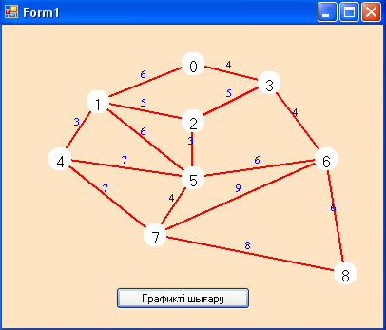
C# ТІЛІНІҢ ГРАФИКАЛЫҚ ИНТЕРФЕЙСІ
Бағдарлама жұмысы

Slide 31
C# ТІЛІНІҢ ГРАФИКАЛЫҚ ИНТЕРФЕЙСІ
Бағдарламаны жүзеге асыру мысалы
if (p == 1)
{ g.Clear(Color.White);
g.DrawRectangle(new Pen(Brushes.Blue, 2), 5, 5, 380, 270);
Pen myPen = new Pen(Color.Black, 2);
Point[] myPoints =
{ new Point(10, 10), new Point(100, 40),
new Point(150, 24), new Point(100, 100),
};
g.DrawPolygon(myPen, myPoints);

Slide 32
C# ТІЛІНІҢ ГРАФИКАЛЫҚ ИНТЕРФЕЙСІ
Бағдарламаны жүзеге асыру мысалы
g.DrawLine(myPen, 10, 250, 360, 250); g.DrawLine(myPen, 10, 250, 10, 150);
g.DrawString("Y", new Font("10_IC_1", 12), Brushes.Black, 5,130);
g.DrawString("X", new Font("10_BT_1", 12), Brushes.Black, 360,240);
g.FillRectangle(Brushes.Blue, 25, 180, 25, 70);
g.FillRectangle(Brushes.Red, 75, 150, 25, 100);
g.FillRectangle(Brushes.Green, 125, 200, 25, 50);
g.FillPie(Brushes.Blue, 170, 10, 200, 150, 0, 120);
g.FillPie(Brushes.Red, 170, 10, 200, 150, 120, 120);
g.FillPie(Brushes.Green, 170, 10, 200, 150, 240,120);
}
}

Slide 33
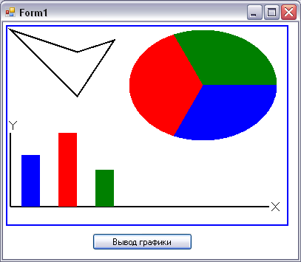
C# ТІЛІНІҢ ГРАФИКАЛЫҚ ИНТЕРФЕЙСІ
Бағдарлама жұмысы

Slide 34
C# ТІЛІНІҢ ГРАФИКАЛЫҚ ИНТЕРФЕЙСІ
Бағдарлама жұмысы
Батырманы басу оқиғасының өңдеуішінде ағымдағы объектке арналған Invalidate() әдісі бар.
this.Invalidate(): this нұсқағышы бағдарлама жұмысында қолданылатын ағымдағы объект адресін сақтайды. Қарастырылған мысалда ағымдағы объект болып форма есептеледі.
this.Invalidate(); әдісі Windows операциялық жүйесінен форма үшін WM_PAINT хабарламасын дайындауды талап етеді.

Slide 35
C# ТІЛІНІҢ ГРАФИКАЛЫҚ ИНТЕРФЕЙСІ
Бағдарлама жұмысы
Бағдарлама осы хабарды алғаннан кейін private void Form1_Paint(object sender, PaintEventArgs e) оқиғасының өңдеуішін іске қосады, яғни p (глобальді айнымалы) айнымаласының мәні жаңа болса форма терезесі қайтадан салынады.
private void button2_Click(object sender, EventArgs e)
{
if (p == 0) p = 1; else p = 0;
this.Invalidate();
}
}
Сонымен, Windows операциялық жүйесінің WM_PAINT хабарын қосымшаның ішінде «құруға» («формировать») болады.

Slide 36
C# ТІЛІНІҢ ГРАФИКАЛЫҚ ИНТЕРФЕЙСІ
3.4 Мәтіндік және графикалық түрде ақпаратты экранға шығару
Мәтіндік ақпаратты көрсету үшін TextBox басқару элементін пайдаланамыз және ақпаратты графикалық түрде көрсету үшін (осциллограф экраны сияқты) Chart элементі қолдананамыз.
Бұл басқару нэлементтердің жұмысы оқу тапсырмасының мысалында қарастырайық: Бағдарлама тезесінде жиынтық сомманы есептейтін үш таңбалы екілік санауыш (счетчик) жұмысының «Уақыт диаграммаларын» көрсету.
Санауышты ауыстырып қосу (переключение счетчика) Timer элементі құратын импульстер арқылы орындалады.
Таймерді қосу және тоқтату «Пуск – Стоп» батырмасымен орындаймыз. Батырма жұмысы такты бойынша жұмыс істейтін импульстердің жұмысының имитациясын іске қосу үшін керек.
WindowsFormsApplication жобасында Toolbox панелінен формаға керекті элементтерді орналастыру керек.

Slide 37
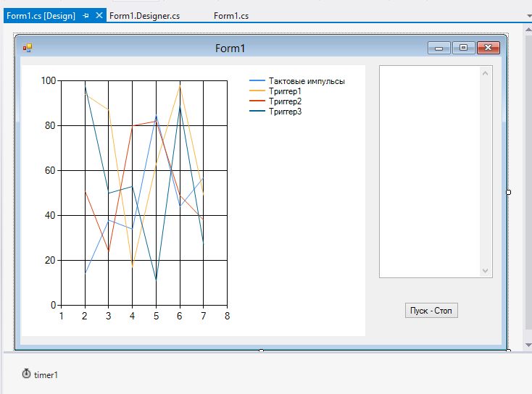
C# ТІЛІНІҢ ГРАФИКАЛЫҚ ИНТЕРФЕЙСІ
Жоба формасында басқару элементтерін орналастыру

Slide 38
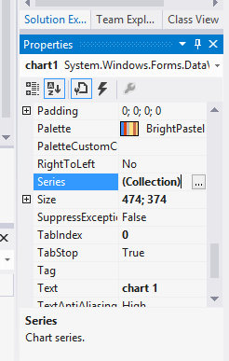
C# ТІЛІНІҢ ГРАФИКАЛЫҚ ИНТЕРФЕЙСІ
chart1 басқару элементінің қасиеттерінде (3.6 сурет) Series позициясын 3.7 суретіне сәйкес өзгерту керек.
Chart1 басқару элементінің қасиеттері

Slide 39
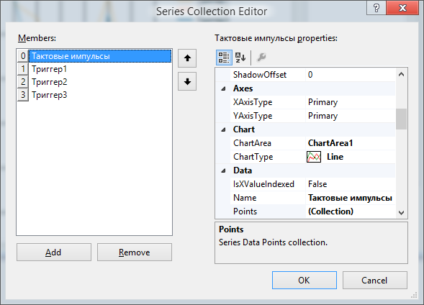
C# ТІЛІНІҢ ГРАФИКАЛЫҚ ИНТЕРФЕЙСІ
Chart1 элементінің Series қасиетін редакциялау/өзгерту терезесі

Slide 40
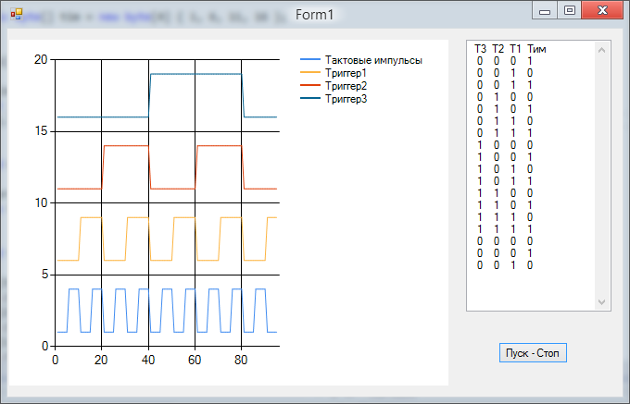
C# ТІЛІНІҢ ГРАФИКАЛЫҚ ИНТЕРФЕЙСІ
Программа жұмысы

Slide 41
C# ТІЛІНІҢ ГРАФИКАЛЫҚ ИНТЕРФЕЙСІ
Өзін-өзі тексеру сұрақтары
1 C# тілінде GDI+ нені білдіреді?
2 Brush класының объектісі нені анықтайды?
3 Pen класының объектісі нені анықтайды?
4 Graphics класы нені анықтайды?
5 Windows жүйесінде қандай хабарлама терезе өлшемінің өзгеруін және терезе орынының ауысқанын «бақылайды»?
6 Қосымша формасының терезесін қайта салу өңдеуіш қалай аталады?
7 Form1_Paint өндеуішінің бірінші формалды параметр нені анықтайды?
8 Form1_Paint өндеуішінің екінші формалды параметрі нені анықтайды?
9 Монитор құрылғысының контекст ұғымы.
10 Қандай әдіс Windows операцилық жүйесінен форма үшін WM_PAINT хабарын дайындауды талап етеді?

